Slide 1
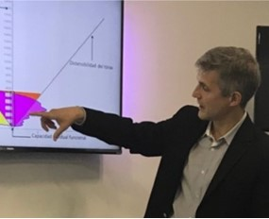

Manometría esofágica
(parte 2)
Norberto Tiribelli
Terapista Físico
Especialista en Kinesiología Intensivista SATI
TF Planta CMPFA Churruca Visca
TF Guardia Htal. Santojanni
Capítulo de Kinesiología Intensivista SATI
Comité de Neumonología Crítica SATI

Slide 2
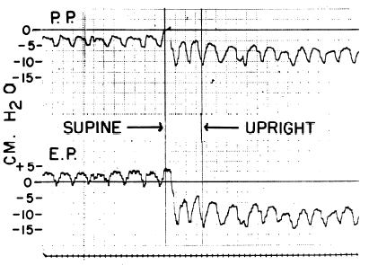
Manometría esofágica
Consideraciones fisiológicas.
Aspectos técnicos.
Uso de Pes en VM pasiva.
Uso de Pes en pacientes con
respiración espontánea.
Indicaciones.

Slide 3
Manometría esofágica
Consideraciones fisiológicas.
Aspectos técnicos.
Uso de Pes en VM pasiva.
Uso de Pes en pacientes con
respiración espontánea.
Indicaciones.

Slide 4
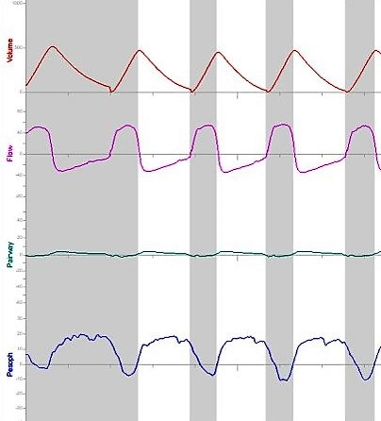
Esfuerzo muscular del paciente

Slide 5
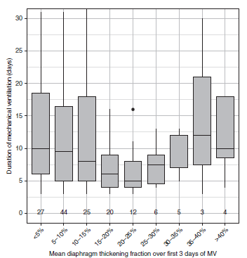
Nivel de asistencia
Soporte ventilatorio parcial
Goligher AJRCCM 2018

Slide 6
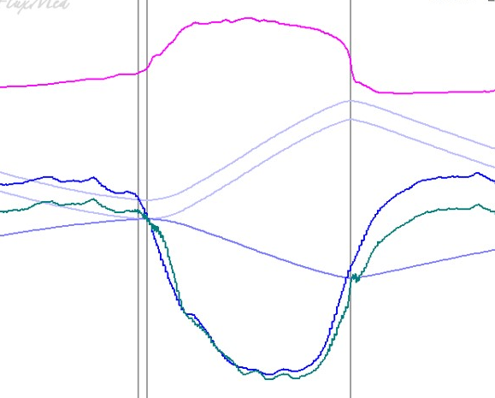
Diferencia de Pes

Slide 7
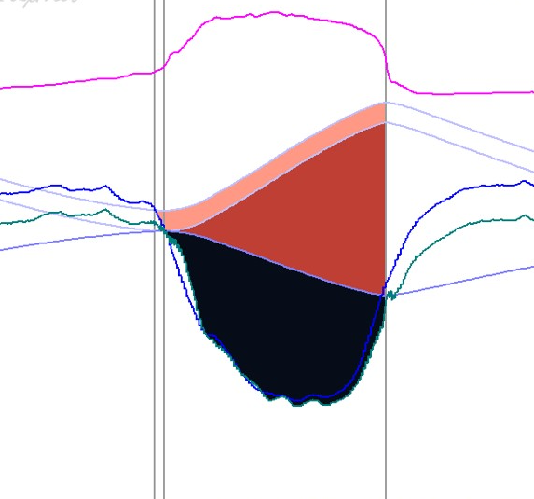
Producto tensión tiempo

Slide 8
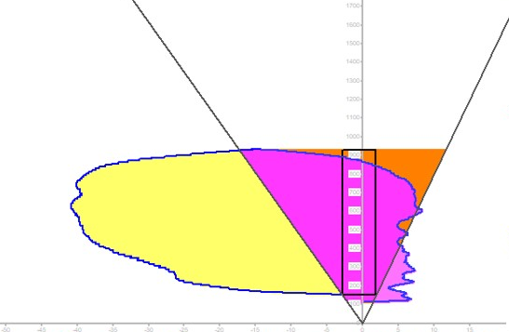
Trabajo respiratorio

Slide 9
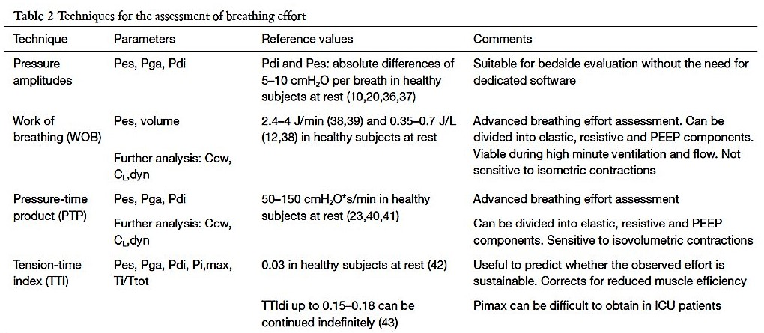
de Vries Ann Trans Med 2018

Slide 10
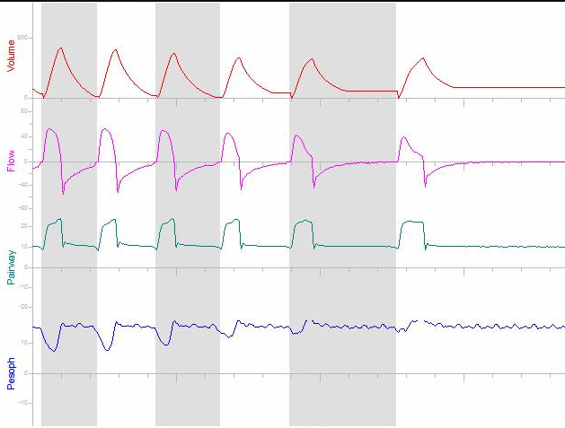
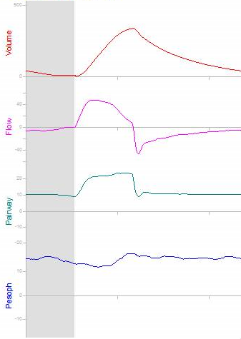
Soporte ventilatorio parcial
Sobreasistencia

Slide 11
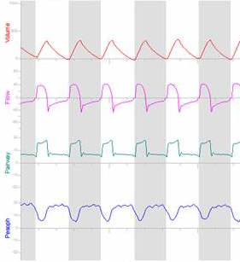
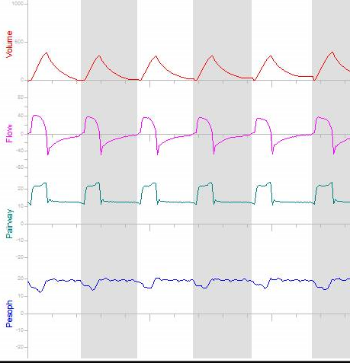
Soporte ventilatorio parcial
Subasistencia
PSV 10 PEEP6
Δ Pes 14
PSV 10 PEEP12
Δ Pes 5

Slide 12
Ptp en modos asistidos
Yoshida Intensive Care Med 2019

Slide 13
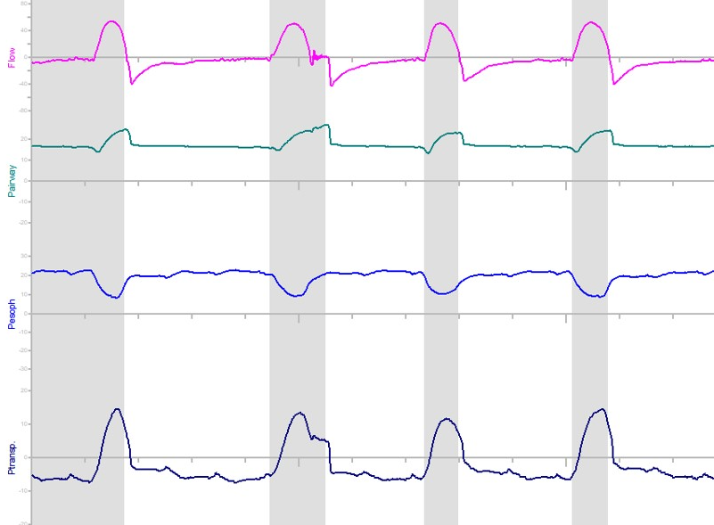
∆Presión transpulmonar
∆Presión transalveolar

Slide 14
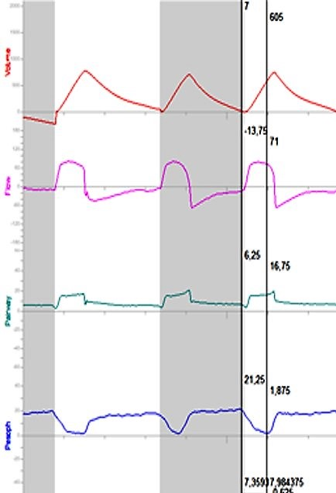
PSV 10 PEEP 6
FR 25
VT 650 (10 ml/kg)
∆ Pes 20
∆ Ptp 30

Slide 15
Akoumianaki CHEST 2013

Slide 16
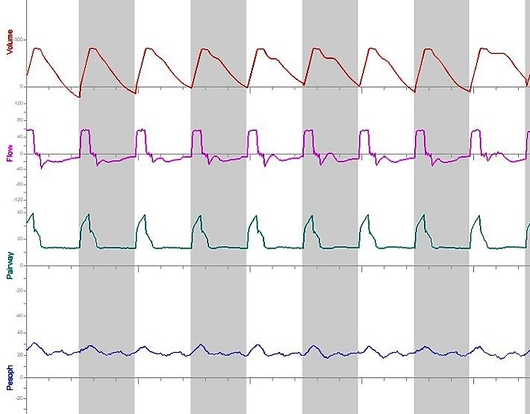
Sincronía P-V: Trigger reverso
VT programado 400 ml
PEEP 12 cmH2O
PPlateau 22 cmH2O
∆Paw 10 cmH2O
∆Pes -5 cmH2O
∆Ptp 15 cmH2O

Slide 17
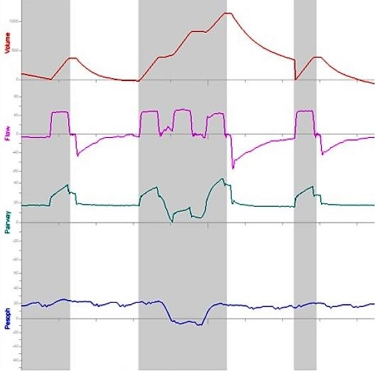
Sincronía P-V: Trigger reverso
VT programado 350 ml
PEEP 15 cmH2O
VT acumulado 1050 ml
PPlateau 35 cmH2O
∆Paw 20 cmH2O
∆Pes -18 cmH2O
∆Ptp 38 cmH2O

Slide 18
Tai Pham Crit Care 2021

Slide 19
Jubran AJRCCM 2005

Slide 20
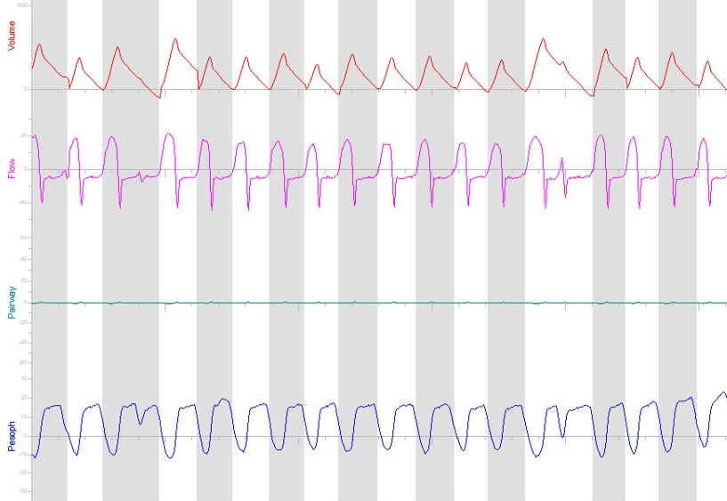
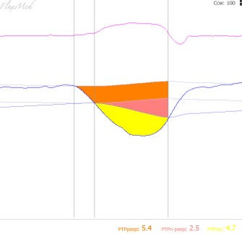

Slide 21
Manometría esofágica
Consideraciones fisiológicas.
Aspectos técnicos.
Uso de Pes en VM pasiva.
Uso de Pes en pacientes con
respiración espontánea.
Indicaciones.

Slide 22
Indicaciones del monitoreo de Pes
Ventilación protectora del pulmón y del diafragma.
Alteraciones de la mecánica respiratoria (pulmón, tórax).
Titulación de PEEP y VT.
Inicio y titulación del uso de sedación y parálisis muscular.
Monitoreo del esfuerzo muscular durante la fase de soporte ventilatorio parcial y la respiración espontánea.
Monitoreo de asincronías P-V.
Situaciones específicas: SDRA moderado/severo, obesidad, hipoxemia, hipertensión abdominal, anormalidades de la pared torácica, weaning dificultoso y prolongado.

Slide 23
Conclusiones
El monitoreo de la Pes aporta datos útiles para conocer e interpretar la fisiopatología de los pacientes .
Puede ayudar a tomar decisiones en diferentes etapas de la enfermedad.
Podría favorecer la implementación de una ventilación mecánica más segura y eficaz (“ventilación individualizada”).

Slide 24
Muchas gracias por su atención nortiribelli@gmail.com

